Slide 1
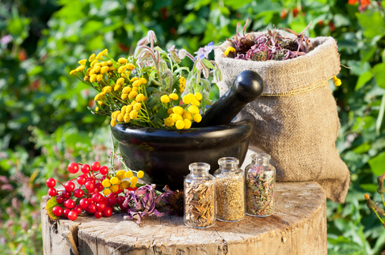

ОДЕСЬКИЙ НАЦІОНАЛЬНИЙ МЕДИЧНИЙ УНІВЕРСИТЕТ
КАФЕДРА ТЕХНОЛОГІЇ ЛІКІВ
Дилюції гомеопатичні. Технологія рідких гомеопатичних розведень, оформлення до відпуску і контроль їх якості.
PhD практичне заняття з дисципліни
«Гомеопатичні препарати»
Презентацію підготував:
д.фарм.н. Борисюк І.Ю.
к.ф.н., доц. Фізор Н.С.
к.ф.н., доц. Сущук Н.А.
к.б.н., ас. Валіводзь І.П.
ас. Акішева А.С.

Slide 2
План
Гп-препарати
Гомеопатичне розведення
Алгоритм технології рідких водних розведень (потенцій)
Алгоритм технології рідких спиртових розведень (потенцій)
Приклад 1 rp.: Dilutio alое X3 – 10,0
D. S. По 5-7 крапель за 30 хв до їжі
Приклад 2 rp.: Dilutio rubus С3 – 10,0
D. S. По 7-10 крапель згідно до розкладу
Приклад 3 rp.: Dilutio magnesium sulfuricum X3 – 10,0
D. S. По 10 крапель ввечері за 30 хв до їжі
Алгоритм технології олій гомеопатичних
Приклад 1 Rp.: Oleum Ledum 10 % – 5,0
D. S. Для змащування уражених поверхонь шкіри

Slide 3
1. ГП-препарати
Отримання і приготування ліків відноситься до розділу ГП-фармації. За характером сировини всього налічується близько 2000 найменувань препаратів, але наказом МОЗ УРСР (№166 від 03.08.1989 р) було затверджено для застосування 500, з них 378 - основних, решта - додаткові. У міру перегляду їх списків і перевидання наказів кількість препаратів змінювалося в сторону зменшення. У державному реєстрі (наказ №335 від 29.11.1995 р) налічується 266 ГП-препаратів.
Основними джерелами отримання ГП-препаратів є:
рослини (понад 68%),
тварини (близько 7%) і
мінеральні речовини (25%).
Серед них є такі, які застосовуються тільки в ДП: аконіт, борець отруйний Дулькамара (з пасльону), гепарсульфур (сірчана печінка), графіт, лахезус (отрута змії), сепія (чорнило каракатиці), амбра грізеа (продукт зі шлунка кашалота). При створенні препаратів з тварин в ДП використовуються органи, тканини, сухі або живі комахи, мікроорганізми, продукти їх життєдіяльності. Наряду з препаратами мінерального походження зараз використовуються синтетичні, особливо при створенні сучасних комбінованих засобів.

Slide 4
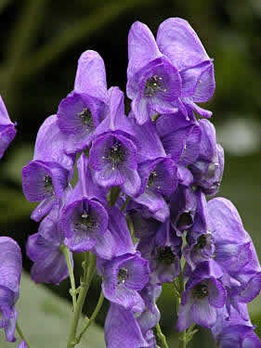
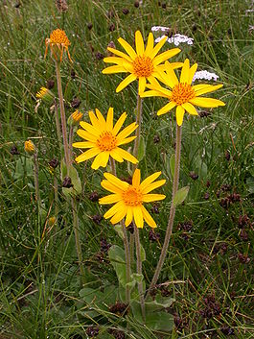
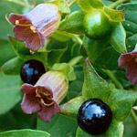
ОГЛЯД ОСНОВНИХ ГОМЕОПАТИЧНИХ ПРЕПАРАТІВ
ЗАСОБИ РОСЛИННОГО ПОХОДЖЕННЯ
Аконітум (Aconitum Napellus)
– Тоя (Борец ядовитый)
Арніка гірська (Arnica montana)
Белладонна (Belladonna)

Slide 5
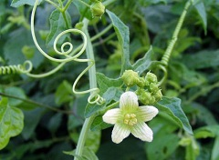
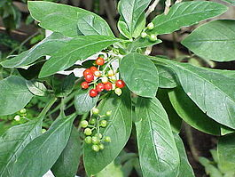
ОГЛЯД ОСНОВНИХ ГОМЕОПАТИЧНИХ ПРЕПАРАТІВ
ЗАСОБИ РОСЛИННОГО ПОХОДЖЕННЯ
Бріонія альба (Bryonia alba) - Переступень білий
Ипекакуана (Ipecacuanhae) – Рвотний корінь.

Slide 6
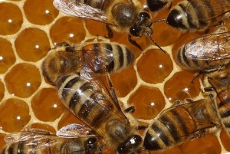
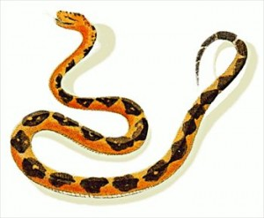
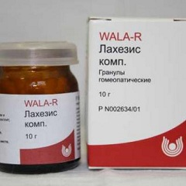
ОГЛЯД ОСНОВНИХ ГОМЕОПАТИЧНИХ ПРЕПАРАТІВ
ЗАСОБИ ТВАРИННОГО ПОХОДЖЕННЯ
Апис. (Apis mellifica) – Бджола медоносна
Лахезис (Lachesis) – Отрута змії.

Slide 7
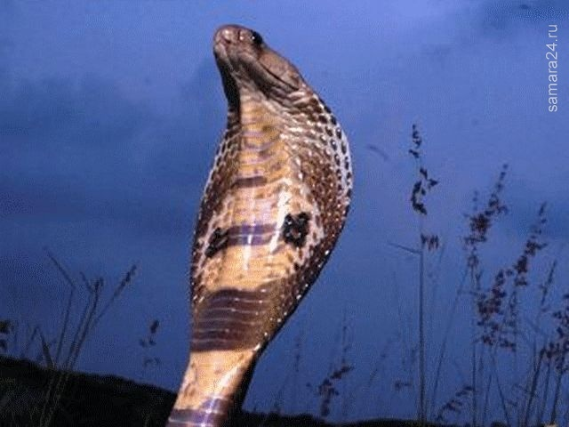
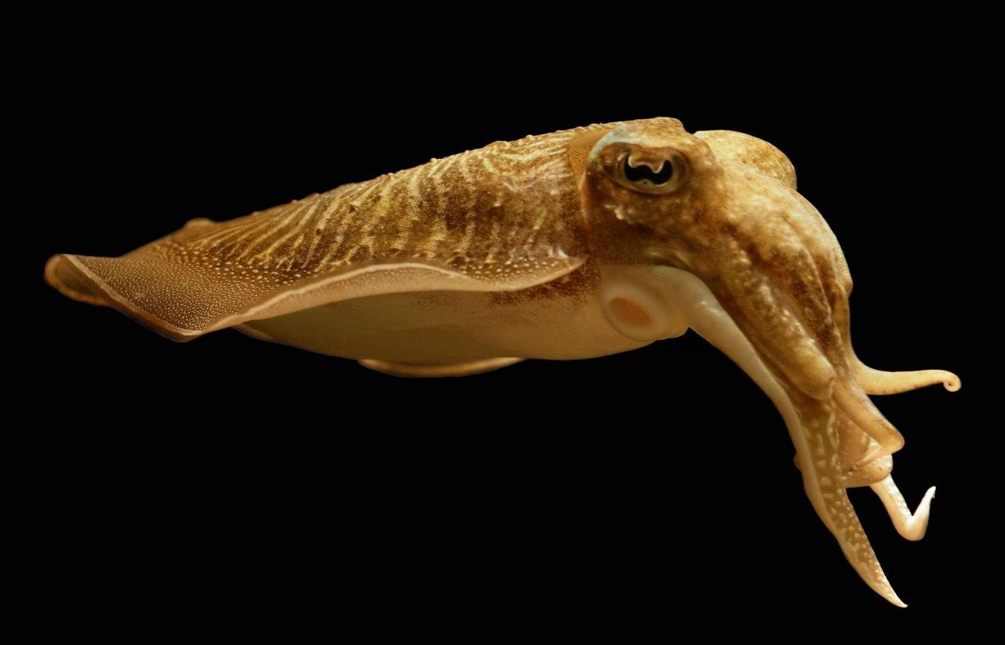
ОГЛЯД ОСНОВНИХ ГОМЕОПАТИЧНИХ ПРЕПАРАТІВ
ЗАСОБИ ТВАРИННОГО ПОХОДЖЕННЯ
Найя (Naja tripudans) – Отрута кобри.
Sepia (Сепия) – Сепія или чорнила каракатиці

Slide 8
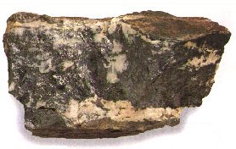
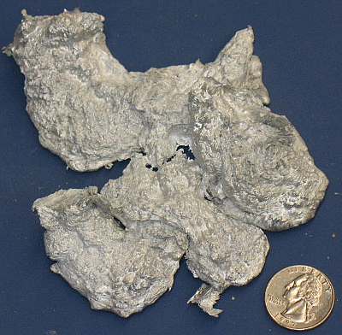
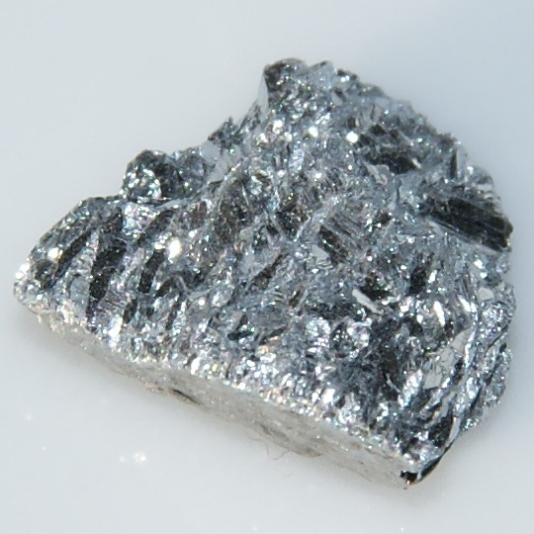
ОГЛЯД ОСНОВНИХ ГОМЕОПАТИЧНИХ ПРЕПАРАТІВ
ЗАСОБИ МІНЕРАЛЬНОГО ПОХОДЖЕННЯ
Алюміна (Alumina) –
Глинозем – окись алюмінію.
Антимоніум тартарикум (Antimonium tartaricum) – Рвотний камінь.
Аргентум нитрікум (Argentum nitrikum) – Азотнокисле срібло.

Slide 9

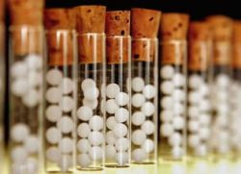
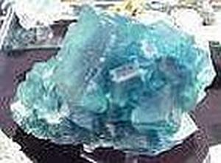
ОГЛЯД ОСНОВНИХ ГОМЕОПАТИЧНИХ ПРЕПАРАТІВ
ЗАСОБИ МІНЕРАЛЬНОГО ПОХОДЖЕННЯ
Аурум (Aurum) – Золото. Для гомеопатичних цілей використовують осаджене золото. Дуже тонкий порошок.
Гепар сульфур. (Hepar sulfuris) – Серная печень
Це сполука сірки з кальцієм в 1768 році описано Куртоном. Не має природного аналога
Калькарея флюорика. (Calcarea fluorica) – Фторид кальция
Фтористі сполуки кальцію. Три перші розведення готуються в розтираннях.

Slide 10
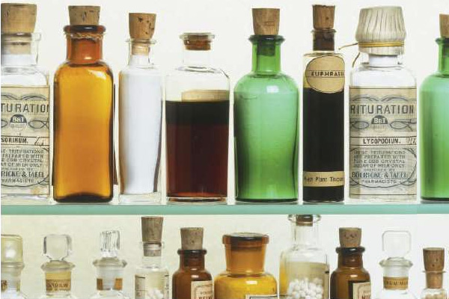
2. Гомеопатичне розведення
Гомеопатичне розведення(лат. solutio (dilutio) homeopathica) –рідка чи порошкоподібна лікарська форма, одержана з базисного препарату шляхом потенціювання, що використовується для виробництва гомеопатичних препаратів, створює відповідну концентрацію речовин і забезпечує оптимальний фармакотерапевтичний ефект ЛП, підібраних за принципом подібності. Розведення гомеопатичні поділяють на сотенні, десяткові та LM-розведення.
ДИЛЮЦІЇ - рідкі лікарські форми, які призначаються в краплях для розсмоктування в порожнині рота.

Slide 11
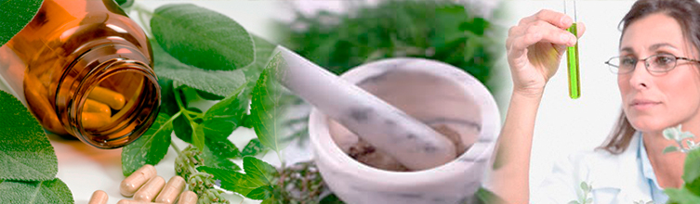
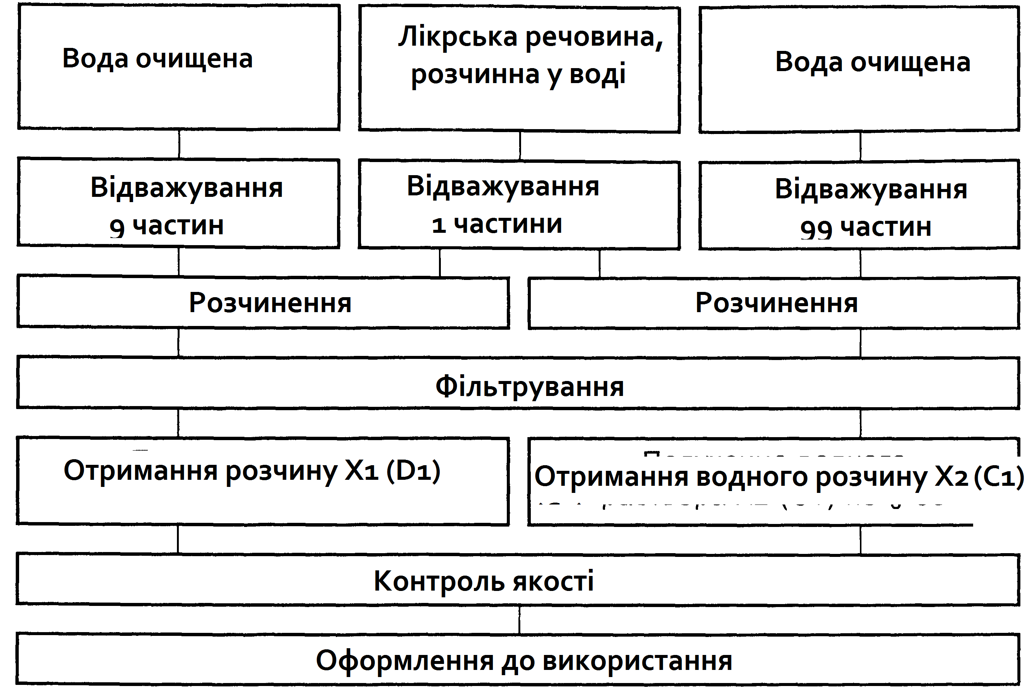
3. АЛГОРИТМ ТЕХНОЛОГІЇ рідких водних розведень (ПОТЕНЦІЙ)

Slide 12
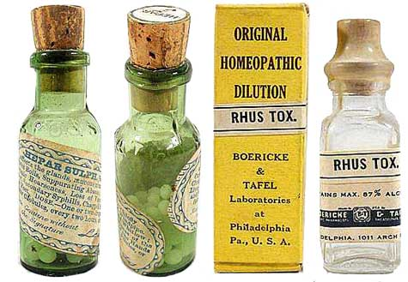
4. АЛГОРИТМ ТЕХНОЛОГІЇ рідких спиртових розведень (ПОТЕНЦІЙ)
Рецептурний пропис
Вихідна сировина
Матричні настойки та розчини, рідкі розведення, комплексні розведення
Спирт етиловий
90 %, 60 %, 45 %-вий
Відважування або відмірювання
каліброваним краплеміром 1 частини
Відважування або відмірювання
каліброваним краплемером 9(Х1,D1) / 99 ( C1)частин
Змішування
Струшування зверху вниз (потенціювання) 10 разів
Повторюють операції (відважування, змішування, струшування), при цьому використовуючи попередні розведення до отримання наступного розведення
Контроль якості
Упаковка та оформлення до відпуску

Slide 13
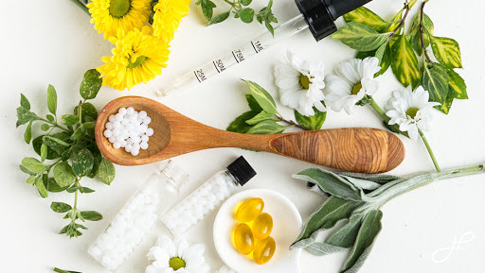
Rp.: Dilutio Alое X3 – 10,0
D. S. По 5-7 крапель за 30 хв до їжі
5. Приклад 1 Rp.: Dilutio Alое X3 – 10,0
D. S. По 5-7 крапель за 30 хв до їжі
Штамп лікувально-профілактичного закладу
Дата
Прізвище, ім'я та по-батькові хворого, вік
Прізвище, ім'я та по-батькові лікаря
Rp.: Dilutio Alое X3 – 10,0
D. S. По 5-7 крапель за 30 хвилин до їжі
Підпис лікаря
Особова печатка лікаря
Характеристика лікарського препарату. Лікарський препарат - гомеопатичні краплі, до складу яких входить сировина рослинного походження Алое.

Slide 14
Технологія
5. Приклад 1 Rp.: Dilutio Alое X3 – 10,0
D. S. По 5-7 крапель за 30 хв до їжі
    ППК (зворотній бік)
    Розведення Alое X1: 1,0 г
    Розведення Alое X2 : 1,0 г
    Спирту етилового 45 % для виготовлення розведення Х2: 9,0 г
    Спирту етилового 45 % для виготовлення розведення Х3: 9,0 г
Технологія. Виставляють на стіл 2 флакона з пробками, нумерують їх (X2, Х3). У кожен флакон відважують по 9,0 г спирту етилового 45 %. Потім у флакон з позначенням Х2 відважують 1,0 г розведення Alое X1, закривають кришкою і енергійно струшують зверху вниз 10 раз (потенціюють). Після цього з флакона Х2 додають 1,0 г розведення у флакон з написом Х3, закупорюють і струшують зверху вниз 10 раз (потенціюють). Наклеюють № рецепта. Заповнюють ППК (лицьовий бік).

Slide 15
Лицьовий бік паспорта письмового контролю (ППК)
5. Приклад 1 Rp.: Dilutio Alое X3 – 10,0
D. S. По 5-7 крапель за 30 хв до їжі
ППК (лицьовий бік)
Дата № рецепта
Spiritus aethylici 45 % 9,0
Dilutio Alое Х2 1,0
m = 10,0
Приготував (підпис)
Перевірив (підпис)
Відпустив (підпис)

Slide 16
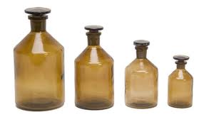
Оформлення до використання
5. Приклад 1 Rp.: Dilutio Alое X3 – 10,0
D. S. По 5-7 крапель за 30 хв до їжі
Оформлюють етикетками: «Внутрішнє», «Зберігати в прохолодному та захищеному від світла місці», «Берегти від дітей».
Даний гомеопатичний препарат використовується для лікування проносу та геморою.
№ аптеки_8_
Берегти від дітей
Зберігати в прохолодному, захищеному від світла місці
№ рецепта_1_
м._Харків_
ВНУТРІШНЄ
Дата 02.03.2021 р.
Гомеопатичний лікарський засіб
__ Dil. _Aloe Х3 10,0___
Приймати по _5-7 крапель за 30 хв до їжі__________________
Підпис

Slide 17
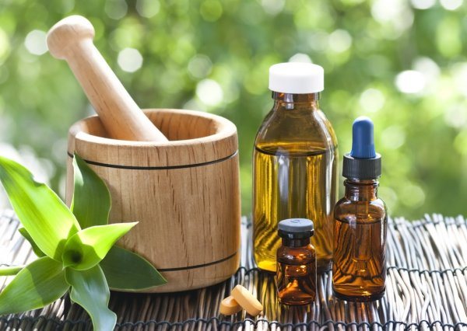
Rp.: Dilutio Rubus С3 – 10,0
D. S. По 7-10 крапель згідно до розкладу
6. Приклад 2 Rp.: Dilutio Rubus С3 – 10,0
D. S. По 7-10 крапель згідно до розкладу
Штамп лікувально-профілактичного закладу
Дата
Прізвище, ім'я та по-батькові хворого, вік
Прізвище, ім'я та по-батькові лікаря
Rp.: Dilutio Rubus С3 – 10,0
D. S. По 7-10 крапель згідно до розкладу
Підпис лікаря
Особова печатка лікаря
Характеристика лікарського препарату. гомеопатичні краплі, до складу яких входить сировина рослинного походження Ожина.

Slide 18
Технологія
6. Приклад 2 Rp.: Dilutio Rubus С3 – 10,0
D. S. По 7-10 крапель згідно до розкладу
ППК (зворотній бік)
Матричної настойки «Rubus θ»: 0,2 г (6 крапель)
Розведення Rubus С1: 0,1 г (3 краплі)
Розведення Rubus С2: 0,1 г (3 краплі)
Спирту етилового 45 % для виготовлення розведення С1: 9,8 г
Спирту етилового 45 % для виготовлення розведення С2: 9,9 г
Спирту етилового 45 % для виготовлення розведення С3: 9,9 г
Технологія. Виставляють на стіл 3 флакона з пробками, нумерують їх (С1, С2, С3). У перший флакон (С1) відважують 9,8 г спирту етилового 45 %, в інші два (С2, С3) - 9,9 г спирту етилового 45 %. Потім у флакон з позначенням С1 відважують 0,2 г (6 крапель) матричної настойки «Rubus θ», закривають кришкою і енергійно струшують зверху вниз 10 раз (потенціюють). Після цього з флакона С1 додають 0,1 г (3 краплі) дилюції у флакон з написом С2 і знову струшують зверху вниз 10 раз (потенціюють). Далі у флакон С3 відважують 0,1 г (3 краплі) розведення С2, закупорюють, потенціюють 10 раз. Наклеюють № рецепта. Заповнюють ППК (лицьова сторона).

Slide 19
Лицьовий бік паспорта письмового контролю (ППК)
6. Приклад 2 Rp.: Dilutio Rubus С3 – 10,0
D. S. По 7-10 крапель згідно до розкладу
ППК (лицьовий бік)
Дата № рецепта
Spiritus aethylici 45 % 9,9
Dilutio Rubus С2 0,1 (gtts. III)
m = 10,0
Приготував (підпис)
Перевірив (підпис)
Відпустив (підпис)

Slide 20
Оформлення до використання
6. Приклад 2 Rp.: Dilutio Rubus С3 – 10,0
D. S. По 7-10 крапель згідно до розкладу
Оформлюють етикетками: «Внутрішнє», «Зберіати в прохолодному та захищеному від світла місці», «Берегти від дітей».
Даний гомеопатичний препарат використовується для лікування та профілактики клімактеричних станів.
№ рецепта_1_
№ аптеки_8_
Берегти від дітей
Зберігати в прохолодному, захищеному від світла місці
м._Харків_
ВНУТРІШНЄ
Дата 02.03.2021 р.
Гомеопатичний лікарський засіб
___Dil. Rubus С3 10,0___
Приймати по _7-10 крапель згідно до розкладу______________
Підпис

Slide 21
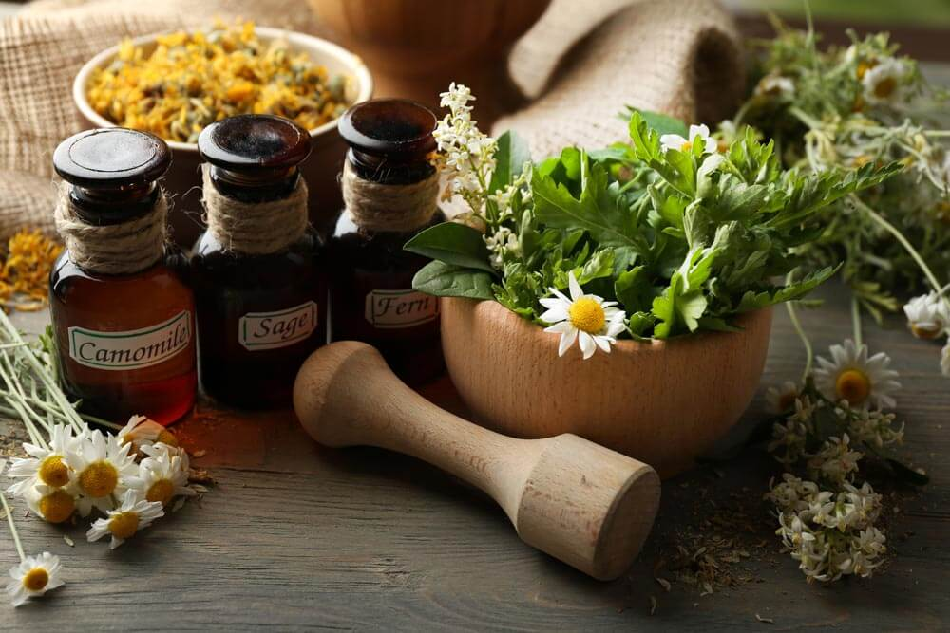
Rp.: Dilutio Magnesium sulfuricum X3 – 10,0
D. S. По 10 крапель ввечері за 30 хв до їжі
7. Приклад 3 Rp.: Dilutio Magnesium sulfuricum X3 – 10,0
D. S. По 10 крапель ввечері за 30 хв до їжі
Штамп лікувально-профілактичного закладу
Дата
Прізвище, ім'я та по-батькові хворого, вік
Прізвище, ім'я та по-батькові лікаря
Rp.: Dilutio Magnesium sulfuricum X3 – 10,0
D. S. По 10 крапель вечері за 30 хвилин до їжі
Підпис лікаря
Особова печатка лікаря
Характеристика лікарського препарату. гомеопатичні краплі, до складу яких входить сировина мінерального походження Магнію сульфат.

Slide 22
Технологія
7. Приклад 3 Rp.: Dilutio Magnesium sulfuricum X3 – 10,0
D. S. По 10 крапель ввечері за 30 хв до їжі
ППК (зворотній бік)
Субстанції Magnesium sulfuricum: 1,0 г
Розведення Magnesium sulfuricum X1 : 1,0 г
Розведення Magnesium sulfuricum X2 : 1,0 г
Спирту етилового 45 % для виготовлення розведення Х1: 9,0 г
Спирту етилового 45 % для виготовлення розведення Х2: 9,0 г
Спирту етилового 45 % для виготовлення розведення Х3: 9,0 г
Технологія. Виставляють на стіл 3 флакони з пробками, нумерують їх (Х1, X2, Х3). У кожен флакон відважують по 9,0 г спирту етилового 45 %. Потім у флакон з позначенням Х1 відважують 1,0 г субстанції Magnesium sulfuricum, закривають кришкою і енергійно струшують зверху вниз 10 раз (потенціюють). Після цього з флакона Х1 додають 1,0 г розведення у флакон з написом Х2 і знову струшують зверху вниз 10 раз (потенціюють). Далі у флакон Х3 відважують 1,0 г розведення Х2, закупорюють, потенціюють 10 раз. Наклеюють № рецепта. Заповнюють ППК (лицьовий бік).

Slide 23
Лицьовий бік паспорта письмового контролю (ППК)
7. Приклад 3 Rp.: Dilutio Magnesium sulfuricum X3 – 10,0
D. S. По 10 крапель ввечері за 30 хв до їжі
ППК (лицьовий бік)
Дата № рецепта
Spiritus aethylici 45 % 9,0
Dilutio Magnesium sulfuricum Х2 1,0
m = 10,0
Приготував (підпис)
Перевірив (підпис)
Відпустив (підпис)

Slide 24
Оформлення до використання
7. Приклад 3 Rp.: Dilutio Magnesium sulfuricum X3 – 10,0
D. S. По 10 крапель ввечері за 30 хв до їжі
Оформлюють етикетками: «Внутрішнє», «Зберіати в прохолодному та захищеному від світла місці», «Берегти від дітей».
Даний гомеопатичний препарат використовується для лікування гастроентероколітів та нервової диспепсії
№ рецепта_1_
№ аптеки_8_
Берегти від дітей
Зберігати в прохолодному, захищеному від світла місці
м._Харків_
ВНУТРІШНЄ
Дата 02.03.2021 р.
Гомеопатичний лікарський засіб
Magnesium sulfuricum Х3 10,0
Приймати по _7 крапель ввчері за 30 хв до їжі______________
Підпис

Slide 25
8. АЛГОРИТМ ТЕХНОЛОГІЇ олій гомеопатичних
Рецептурний пропис
Вихідна сировина
Матричні настойки;
речовини, розчинні в оліях
Олія (маслинова, мигдальна, соняшникова, вазелінова тощо)
Відважування або відмірювання
каліброваним краплемером розрахованої кількості
Відважування
розрахованої кількості олії
Змішування або розчинення
Струшування зверху вниз (потенціювання) 10 разів
Контроль якості
Упаковка та оформлення до відпуску

Slide 26
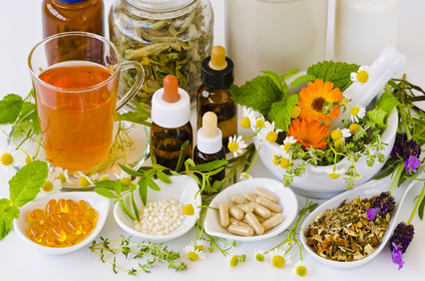
Rp.: Oleum Ledum 10 % – 5,0
D. S. Для змащування уражених поверхонь шкіри
9. Приклад 1 Rp.: Oleum Ledum 10 % – 5,0
D. S. Для змащування уражених поверхонь шкіри
Штамп лікувально-профілактичного закладу
Дата
Прізвище, ім'я та по-батькові хворого, вік
Прізвище, ім'я та по-батькові лікаря
Rp.: Oleum Ledum 10 % – 5,0
D. S. Для змащування уражених поверхонь шкіри
Підпис лікаря
Особова печатка лікаря
Характеристика лікарського препарату. Гомеопатична олія, до складу якої входить сировина рослинного походження Багно звичайне. Як розчинник можна використовувати соняшникову, вазелінову, або мигдальну, оливкову, абрикосову, виноградну, тощо, олії.

Slide 27
Технологія
9. Приклад 1 Rp.: Oleum Alое 10 % – 5,0
D. S. Для змащування уражених поверхонь шкіри
ППК (зворотній бік)
Матричної настойки Ledum : 0,5 г (16 крапель)
Олії соняшникової: 4,5 г
Технологія. Відважують у попередньо старованний широкогорлий флакон 4,5 г олії соняшникової та додають 16 крапель (0,5 г) матричної настойки Ledum, закупорюють, потенціюють 10 раз. Наклеюють № рецепта. Заповнюють ППК (лицьовий бік).

Slide 28
Лицьовий бік паспорта письмового контролю (ППК)
9. Приклад 1 Rp.: Oleum Ledum 10 % – 5,0
D. S. Для змащування уражених поверхонь шкіри
ППК (лицьовий бік)
Дата № рецепта
Olei Helianthi 4,5
Ledum Ѳ 0,5 (gtts. XVI)
m = 5,0
Приготував (підпис)
Перевірив (підпис)
Відпустив (підпис)

Slide 29
Оформлення до використання
9. Приклад 1 Rp.: Oleum Ledum 10 % – 5,0
D. S. Для змащування уражених поверхонь шкіри
Оформлюють етикетками: «Зовнішнє», «Зберіати в прохолодному та захищеному від світла місці», «Перед застосуванням збовтувати», «Берегти від дітей».
Даний гомеопатичний препарат використовується для лікування колотих ран та укусів комах.
№ рецепта___
№ аптеки___
м._Харків_
Берегти від дітей
Зберігати в прохолодному, захищеному від світла місці
ЗОВНІШНЄ
Дата __02.03.2021 р.___
Гомеопатичний лікарський засіб
__Oleum Ledum 10 % 5,0___
Наносити на_уражені ділянки шкіри________________________
Підпис _____

Slide 30
Список використаних джерел:
1. Гуцол Л.П. Основи гомеопатії. Навчальний посібник / Лариса Гуцол. – Вінниця: нова книга. 2011. 344 с.
2. Основы гомеопатической фармации: Учеб для студ. фар мац.специальностей вузов / А.И. Тихонов, С.А. Тихонова, Т.Г. Ярных, В.А. Соболева и др.; Под ред. А.И. Тихонова. – Х.: Изд-во НФАУ; Золотые страницы, 2002. – 574 с.
3. Гомеопатичні препарти: навчальний посібник / упоряд .: Борисюк І.Ю., Фізор Н.С., Валіводзь І.П. Одеса, ОНМедУ, 2020.-168 с.
4. Практикум по технологи гомеопатических препаратов: Для студ. Фар мац. вузов и ф-тов / А.И. Тихонов, М.Ф. Пасечник, Т.Г. Ярных, Л.И. Вишневская, С.А. Тихонова; Под ред.. А.И. Тихонова. – Х.: Оригинал, 2006. – 160 с.

Slide 31
ПИТАННЯ ДЛЯ САМОСТІЙНОЇ РОБОТИ
1. Характеристика розведень гомеопатичних, як лікарської форми.
2.Технологія виготовлення розведень гомеопатичних з базисних препаратів.
3.Технологія виготовлення розведень гомеопатичних з сировини мінерального походження.
4. Розчинники для виготовлення гомеопатичних розведень.
5. Особливості потенціонування розведень гомеопатичних.
6. Контроль якості розведень гомеопатичних.
7. Оформлення до відпуску розведень гомеопатичних.
8. Допоміжні речовини, які використовуються для приготування гомеопатичних препаратів.

Slide 32

Дякую за увагу!

